Slide 1
Территориальное общественное самоуправление «Верхний хуторок»
Красноярский край Северо-Енисейский район городской поселок Северо-Енисейский, ул.Шевченко

Slide 2
Создание территории общественного самоуправления
Рассмотрев опыт и результаты работы ТОСов гп Северо-Енисейский в сентябре 2020 года, группа жителей из домов 60,62,64,66,68 улицы Шевченко обратились в администрацию городского поселка Северо-Енисейский, с вопросом создания территориального общественного самоуправления на своей территории.
После сбора подписей инициативная группа жителей передала их в районный Совет депутатов с предложением утвердить границы территории действия территориального общественного самоуправления (далее - ТОС).
Решением от 11.09.2020 года № 852-63 были утверждены границы территории, на которой планируется осуществление ТОС в пределах жилых домов 60,62,64,66,68 по ул. Шевченко.
5 октября 2020 года на учредительном собрании жителей проживающих в границах ТОС по улице Шевченко был принят и утвержден Устав ТОС «Верхний хуторок».

Slide 3
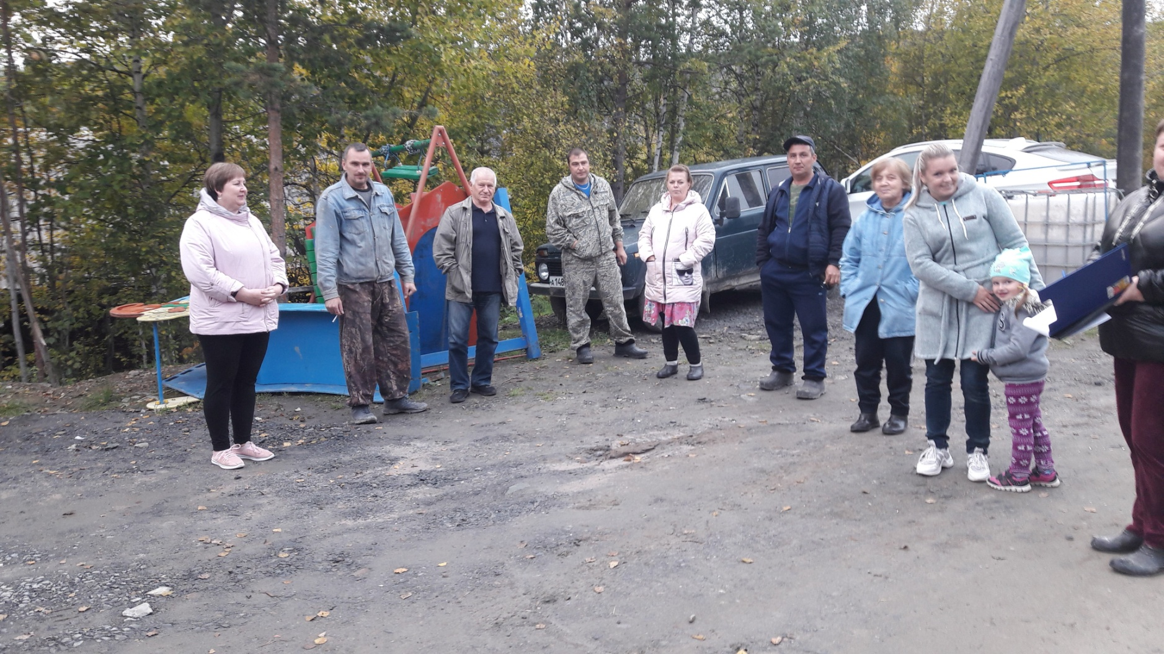
Учредительное собрание жителей улицы Шевченко

Slide 4
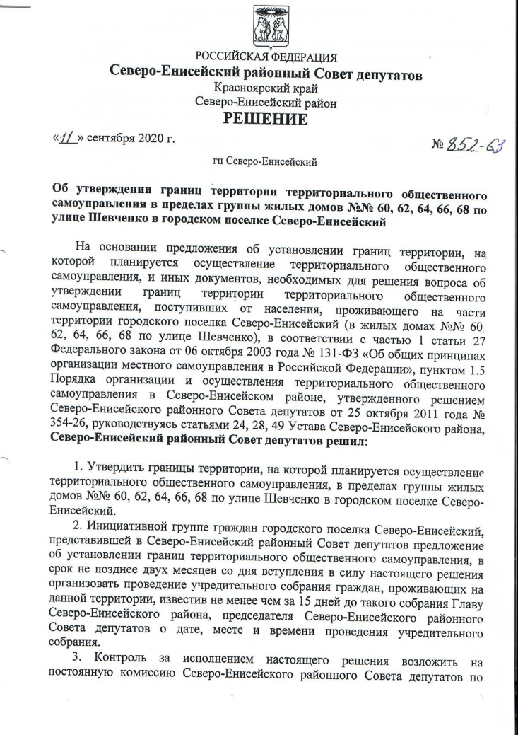
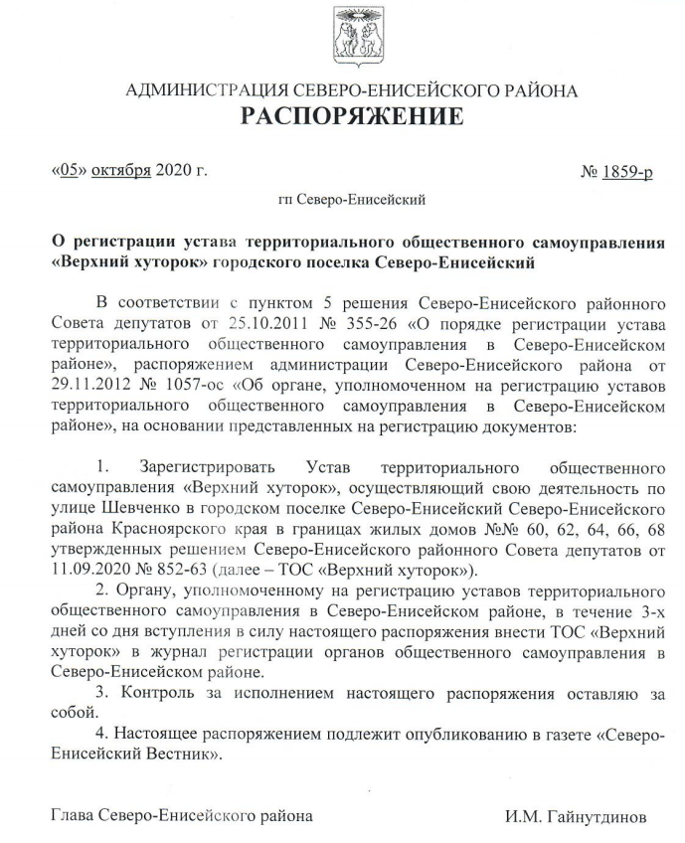
Учредительные документы территориального общественного самоуправления
«Верхний хуторок»

Slide 5
Структура органов
ТОС «Верхний хуторок»
Высший орган управления ТОС «Верхний хуторок» собрание граждан.
Председатель – Башкатова Дарья Владимировна
Первый заместитель – Валеева Наталья Владимировна
Второй заместитель – Понаморенко Татьяна Валерьевна

Slide 6
Основные направления деятельности территориального общественного самоуправления «Верхний хуторок»
1) привлечение населения к участию на добровольной основе в мероприятиях по санитарной очистке, благоустройству и озеленению в границах территории ТОС;
2) содействие соответствующим организациям, управляющим жилищным фондом, предоставляющим коммунальные услуги, в улучшении качества содержания жилищного фонда, в проведении мероприятий, направленных на снижение потерь тепловой, электрической энергии, воды;
3) сбор, обобщение предложений населения по формированию планов социально-экономического развития территорий, на которых осуществляется ТОС, направление их через главу администрации городского поселка Северо-Енисейский в администрацию Северо-Енисейского района;
4) организация и проведение информационно-разъяснительной работы с населением, проживающим в границах осуществления ТОС, участие в проведении опросов в целях изучения общественного мнения;
5) содействие в организации взаимодействия органов государственной власти и органов местного самоуправления с жителями гп Северо-Енисейский;
6) содействие в проведении мероприятий по предупреждению правонарушений, охране общественного порядка, обеспечению пожарной безопасности;
7) разработка и внесение в органы государственной власти и органы местного самоуправления предложений по вопросам обеспечения жителей гп Северо-Енисейский питьевой водой, услугами связи, общественного питания, торговли, бытового и транспортного обслуживания и другим вопросам местного значения;
8) подготовка и внесение в органы государственной власти и органы местного самоуправления предложений по созданию условий для организации досуга, массового отдыха граждан, привлечение на добровольной основе населения соответствующей территории к участию в организуемых культурно-массовых мероприятиях;
9) внесение предложений по созданию условий для развития на соответствующей территории массовой физической культуры и спорта, привлечение на добровольной основе населения соответствующей территории к участию в организуемых спортивных мероприятиях;
10) подготовка проектов муниципальных правовых актов и внесение их на рассмотрение должностных лиц и органов местного самоуправления района;
11) участие в решении других вопросов в соответствии с действующим законодательством.

Slide 7
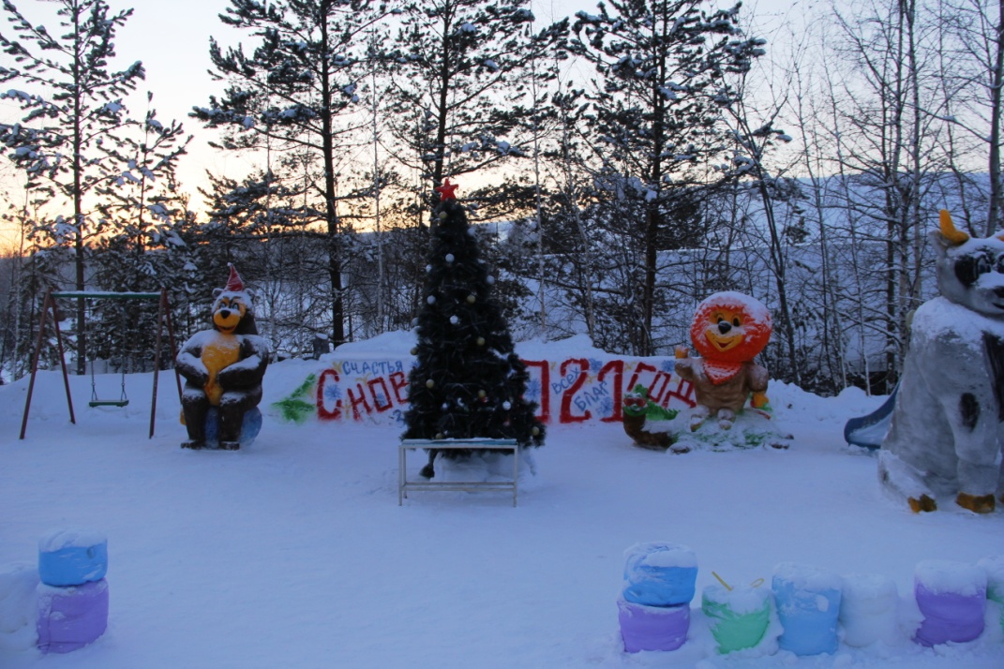
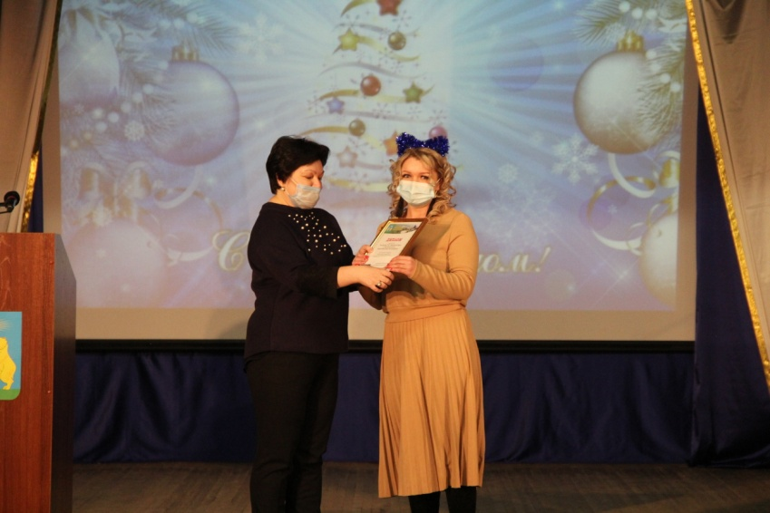
В 2020 году коллектив ТОС «Верхний хуторок» впервые принял участие в конкурсе «Новогодние фантазии» и получил два призовых места в номинациях :
«Лучший зимний двор многоквартирного/частного жилого дома» - 2 место и «Лучшая снежная фигура на территории ТОС» - 1 место.

Slide 8
ДЕЯТЕЛЬНОСТЬ ТЕРРИТОРИАЛЬГО ОБЩЕСТВЕННОГО САМОУПРАВЛЕНИЯ «ВЕРХНИЙ ХУТОРОК» В 2021 ГОДУ

Slide 9
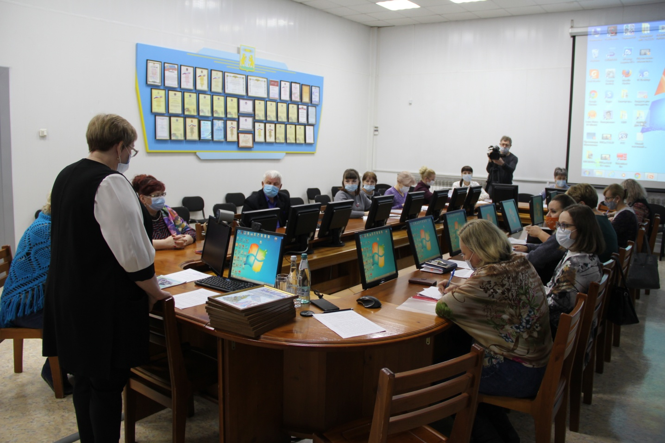
В феврале 2021 года ТОС «Верхний хуторок» принял участие в отчётном собрании с комитетами ТОС, на котором администрация гп Северо-Енисейский отчиталась о проделанной работе по формированию модели эффективного взаимодействия с ТОС по итогам работы за 2020 год, даны разъяснения о перспективах реализации в 2021 году инициатив ТОС гп Северо-Енисейский

Slide 10
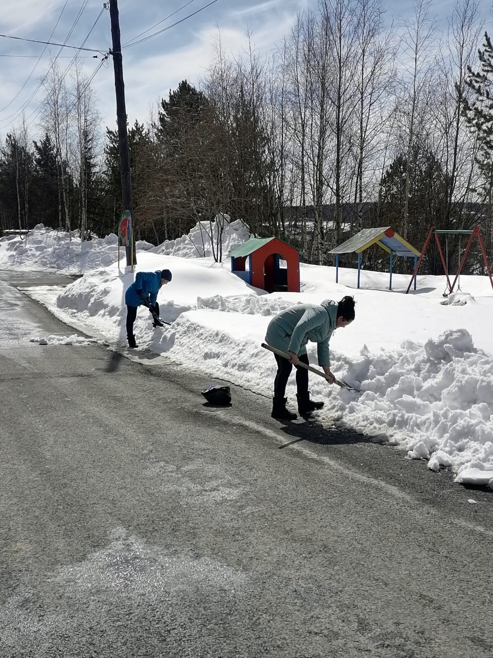
Первыми из ТОСов начали благоустраивать свои территории в 2021 году жители ТОС «Верхний хуторок».

Slide 11
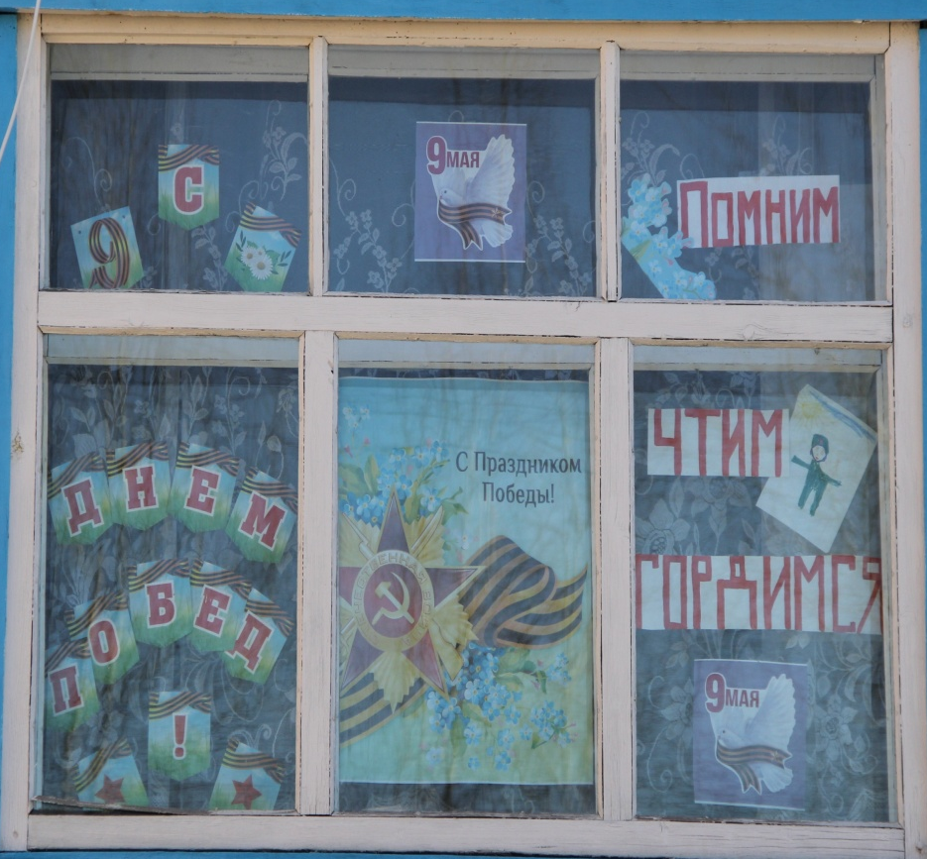
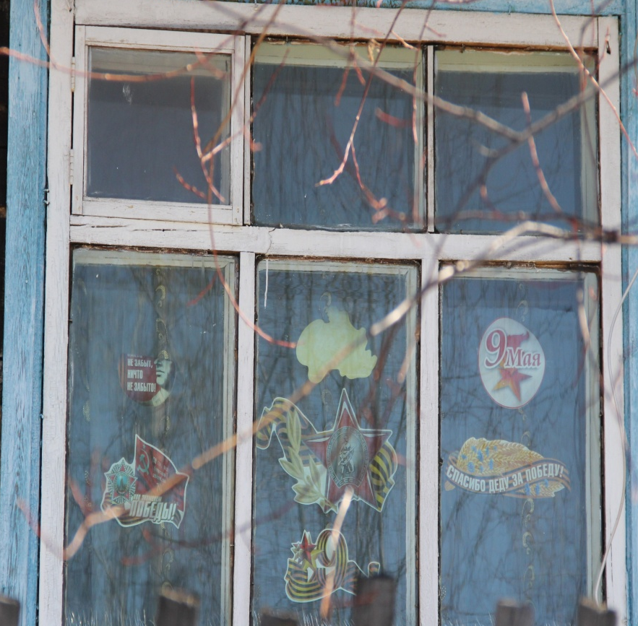
Жители ТОС «Верхний хуторок» приняли участие в акциях «В моем окне великий день Победы», «Поем двором»

Slide 12
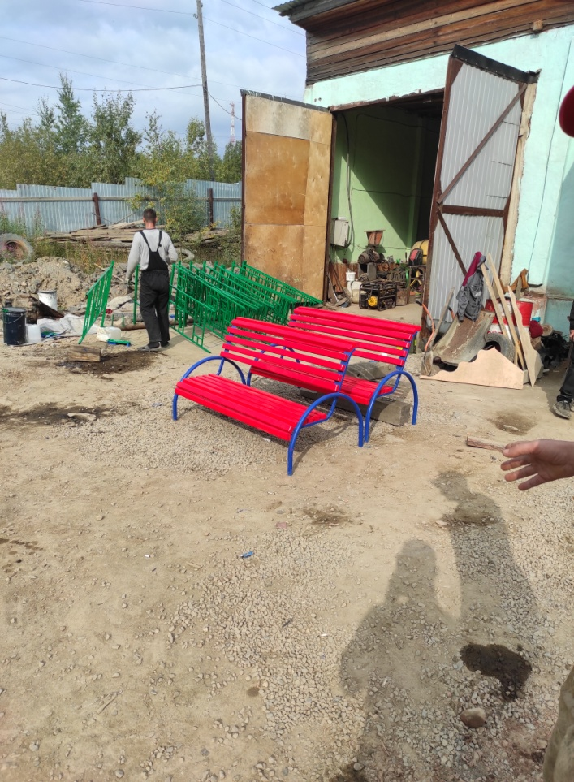
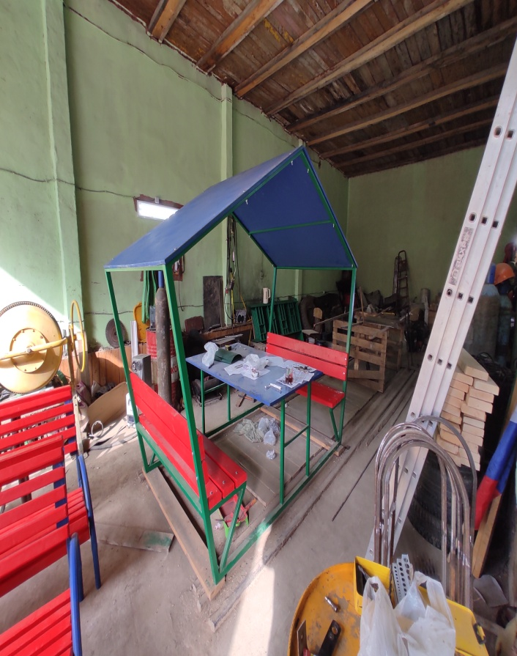
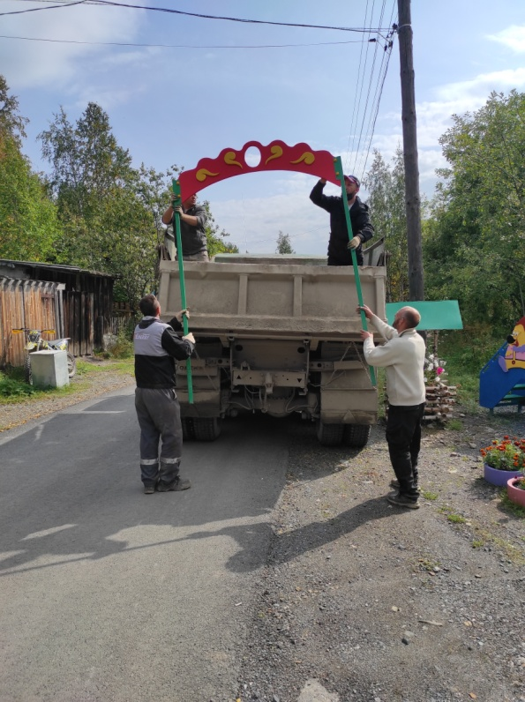
Реализация инициативного проекта граждан ТОС «Верхний хуторок» «Моя улица»
В 2021 году ТОС «Верхний хуторок» реализовал проект по благоустройству «Моя улица». Общая сумма проекта: 87303,80 руб. в т.ч. местный бюджет 77303,80 руб., население - безвозмездные поступления от физических лиц (жителей) 10000,00 руб. В результате реализации проекта по благоустройству «Моя улица» приобретены, доставлены и установлены ограждения, дивана и урны для детской игровой площадки.

Slide 13
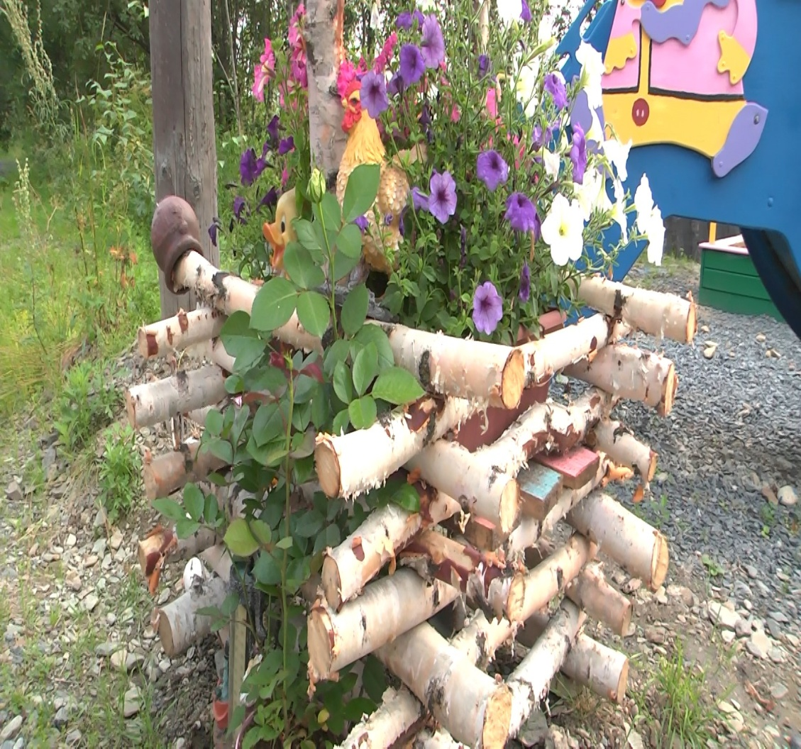
В номинации «Лучший цветник/клумба общественного пространства» конкурса «Благоустройство- забота общая».
ТОС «Верхний хуторок» занял 2 место

Slide 14
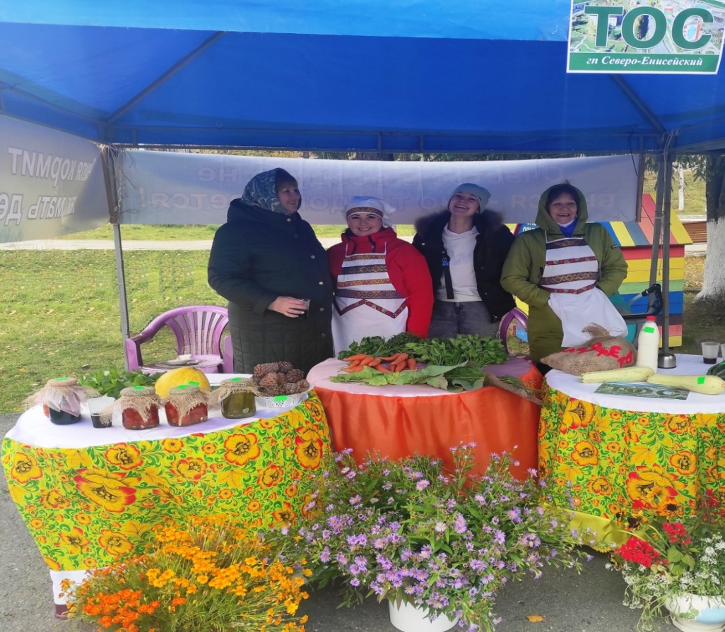
ТОС «Верхний хуторок» в составе сборной команды ТОС гп Северо-Енисейский в кочевом фестивале «Брусника» заняли 1 место.

